Slide 1
PRESENTASI TUGAS MANDIRI WEB PROGRAMMING
EKO SAPUTRA (201420001)
REYHAN ACHMAD ALFARIZHI (201420017)
MUHAMAD NAUFAL (201420099)

Slide 2
LATAR BELAKANG
Sistem komputerisasi adalah salah satu teknologi yang semakin berkembang dari waktu ke waktu, sistem ini bisa membantu manusia untuk menyelesaikan berbagai masalah dan mempercepat pekerjaan yang biasa dilakukan manusia secara manual, yang kurang efektif . Dalam laporan pembuatan tugas mandiri ini mengambil tema sebagai objek penelitian yaitu website untuk produk kain songket di kota palembang, website ini akan berfungsi sebagai tempat untuk menjual kain songket dari masyarakat ke masyarakat di dalam kota palembang maupun di luar kota palembang. Untuk mendongkrak perekonomian masyarakat dan mampu bersaing dalam dunia fashion di kancah internasional.

Slide 3
ANALISIS DAN PERANCANGAN SISTEM
Data Flow Diagram (DFD)
Data Flow Diagram merupakan suatu model yang dapat memberikan suatu tampilan secara visual, yang mana pada model tersebut dapat menggambarkan suatu aliran data maupun informasi pada sebuah sistem

Slide 4
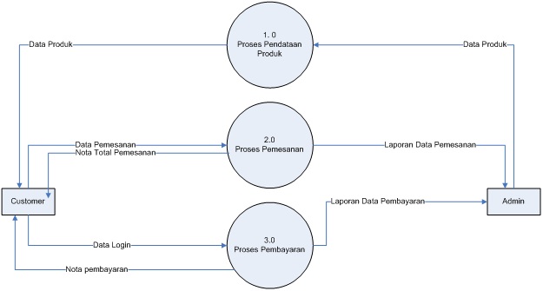
ANALISIS DAN PERANCANGAN SISTEM
Berikut DFD Level 0 yang telah kami buat :

Slide 5
ANALISIS DAN PERANCANGAN SISTEM
ERD(Entity Relationship) Berikut merupakan ERD(Entity Relationship Diagram) yang telah kami buat untuk web tersebut:

Slide 6
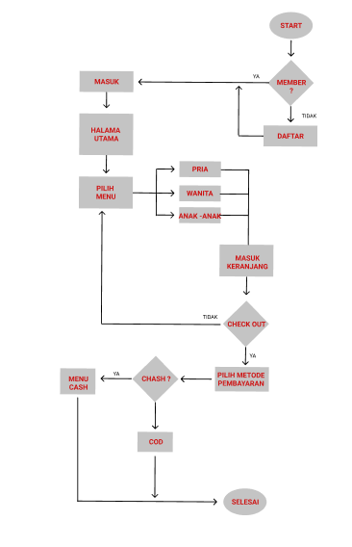

Slide 7
ANALISIS DAN PERANCANGAN SISTEM
Berikut merupakan diagram relasi untuk website toko songket online :

Slide 8
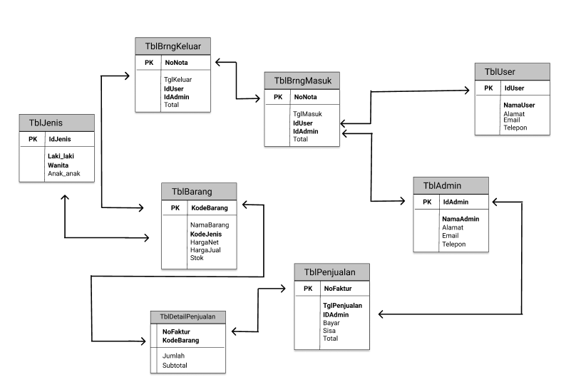

Slide 9

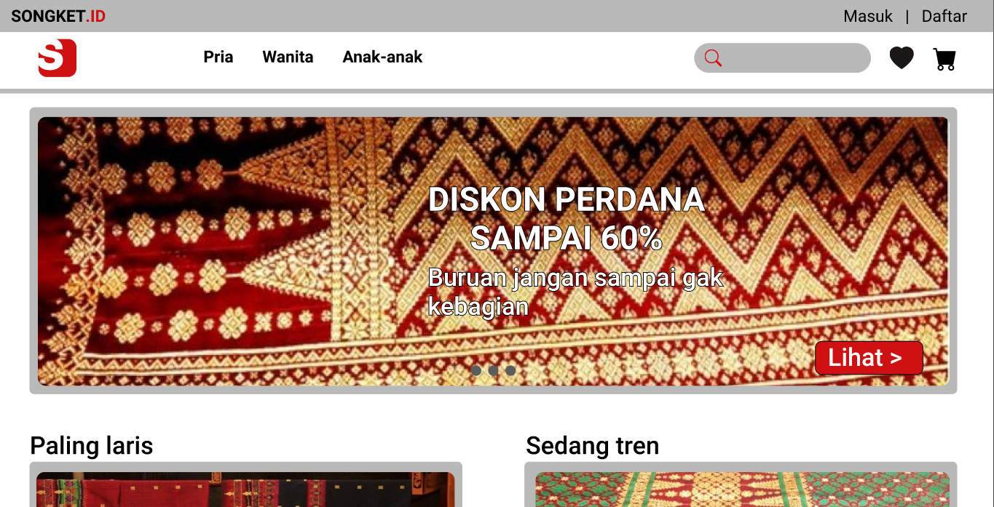
IMPLEMENTASI DESAIN PROGRAM PADA FIGMA
Tampilan Utama atau Home page adalah tampilan yang pertama kali akan dilihat pengunjung atau pelanggan saat masuk ke website. Pengunjung atau Pelanggan akan dihubungkan ke halaman lain di dalam website dengan link. contoh dari Hsome Page seperti yang kami buat pada gambar di samping:

Slide 10
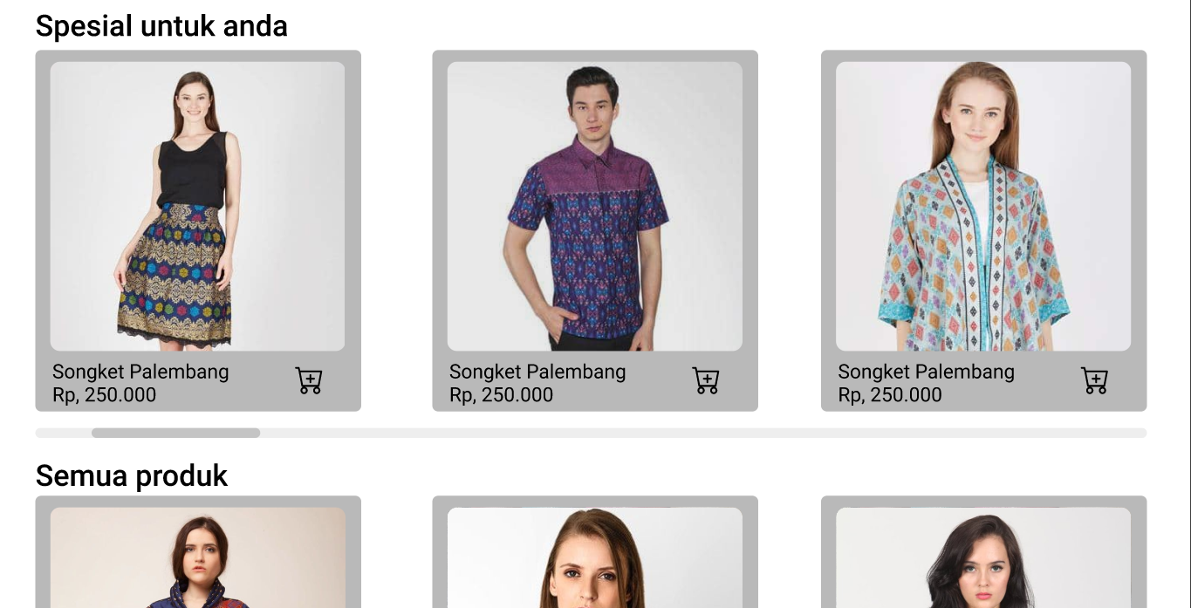
IMPLEMENTASI DESAIN PROGRAM PADA FIGMA
Halaman menu pada gambar berikut berisi list dari produk yang dijual oleh toko.

Slide 11
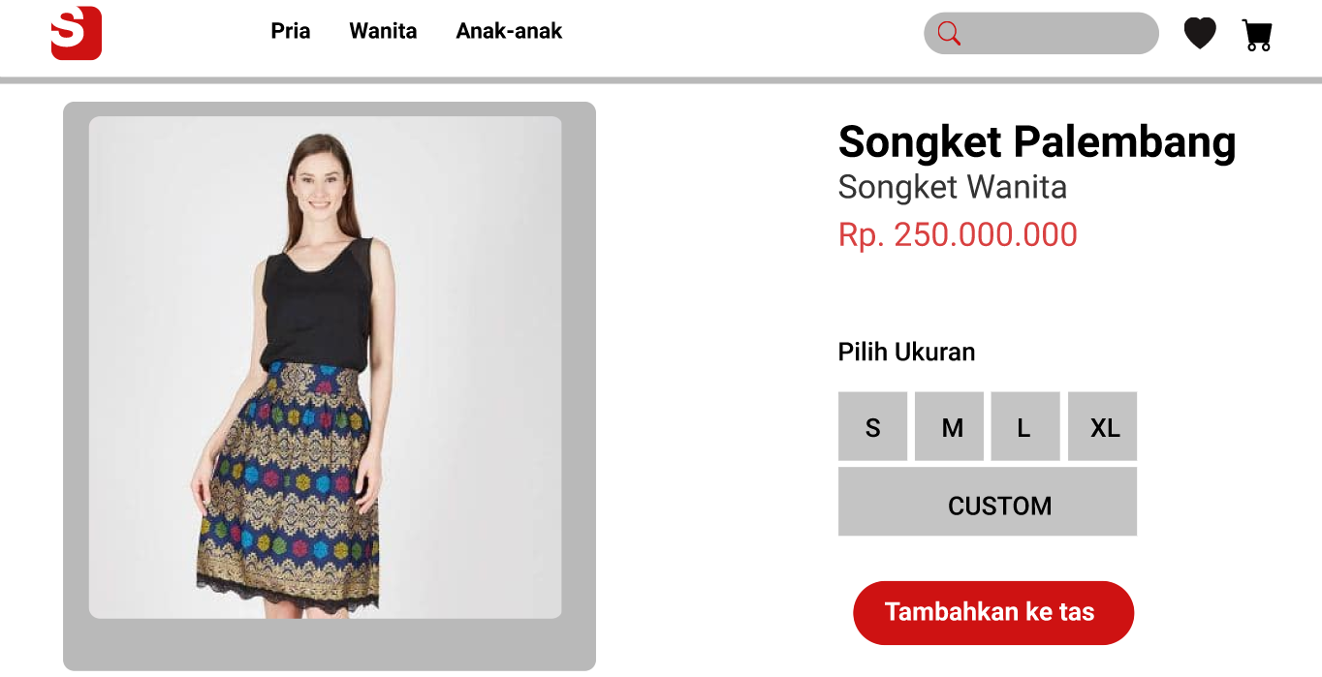
IMPLEMENTASI DESAIN PROGRAM PADA FIGMA
Halaman tambah ke keranjang seperti di gambar berikut , merupakan desain halaman untuk produk yang ingin dimasukan dalam keranjang.

Slide 12
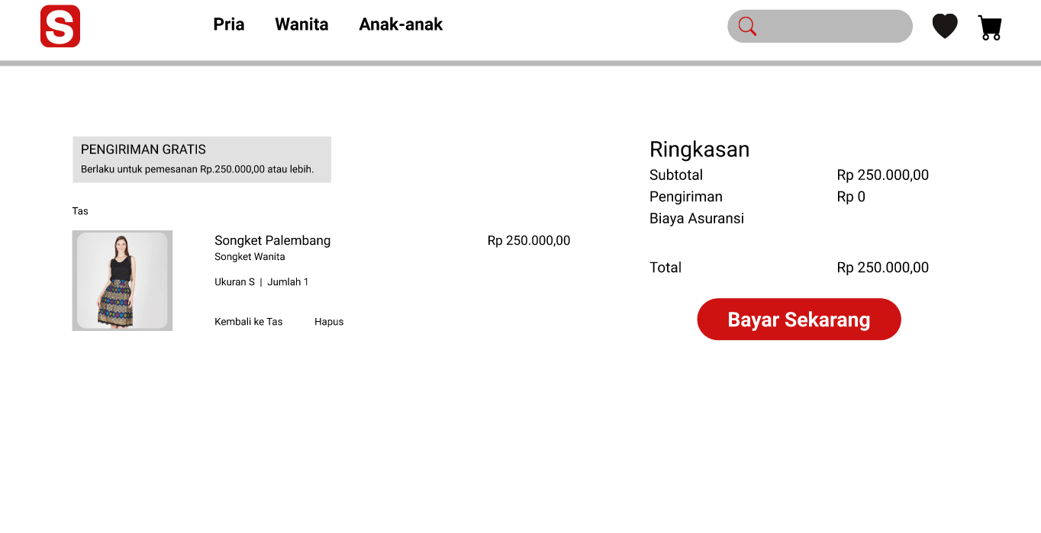
IMPLEMENTASI DESAIN PROGRAM PADA FIGMA
Halaman pembayaran barang yang sudah masuk dalam keranjang.

Slide 13
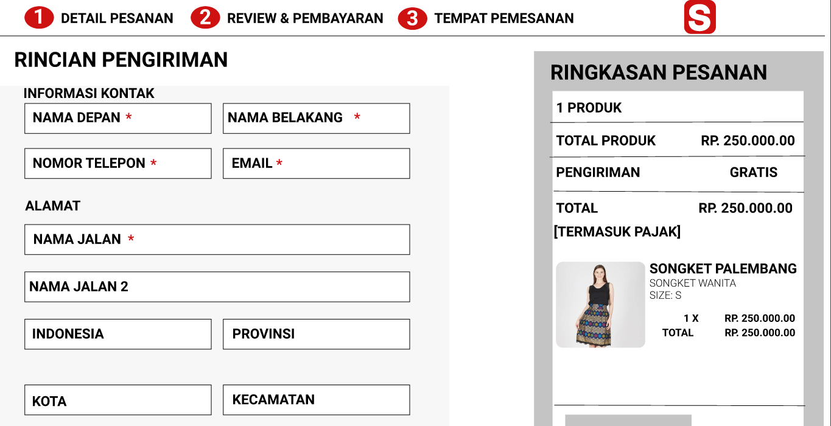
IMPLEMENTASI DESAIN PROGRAM PADA FIGMA
Halaman pembayaran dan pengisian alamat beserta data diri

Slide 14
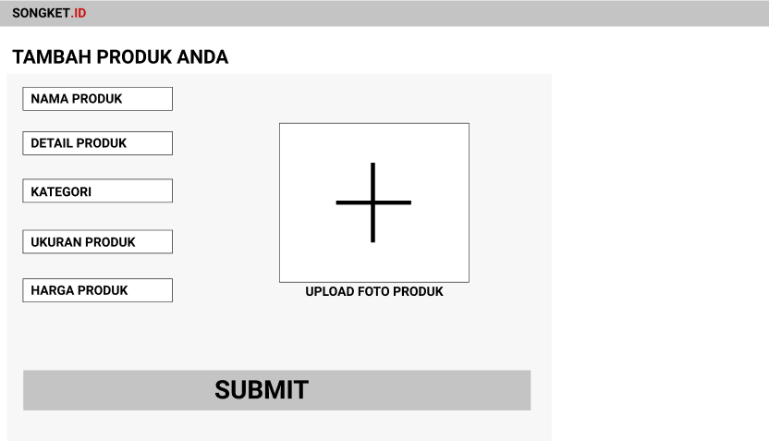
IMPLEMENTASI DESAIN PROGRAM PADA FIGMA
Halaman Admin menambah produk.

Slide 15
KESIMPULAN
Desain Website untuk E-Commerce atau toko online dengan tema Toko Songket telah selesai dibuat, Website ini mempunyai beberapa fasilitas seperti cart, riwayat pembelian, search , kategori dan lain sebagainya. Dengan adanya tugas membuat desain web menggunakan figma ini diharapkan, kami bisa mendapat ilmu untuk membuat web yang lebih baik dan lebih berguna untuk masyarakat di masa depan.

Slide 16
Terima Kasih
EKO SAPUTRA (201420001)
REYHAN ACHMAD ALFARIZHI (201420017)
MUHAMAD NAUFAL (201420099)

